Slide 1
СВЯТОЙ ПРАВЕДНЫЙ ИОАНН КРОНШТАДТСКИЙ (1829–1908)

Slide 2
Село Сура – родина отца Иоанна

Slide 3
«Маменька – святыня моя» Феодора Власьевна Сергиева

Slide 4
Отрок Иоанн молится по пути в школу

Slide 5
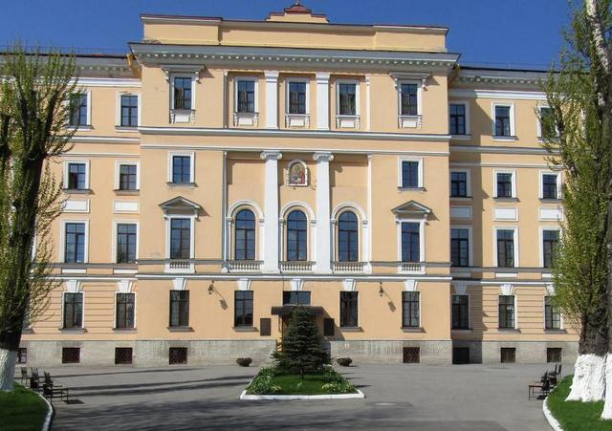
Санкт-Петербургская Духовная академия

Slide 6
Собор Андрея Первозванного в Кронштадте

Slide 7
Памятный знак на месте разрушенного в 1932 г. Андреевского собора

Slide 8
Отец Иоанн. Начало служения

Slide 9
Дом в Кронштадте, где всю жизнь прожил отец Иоанн (квартира на втором этаже, с балконом)

Slide 10
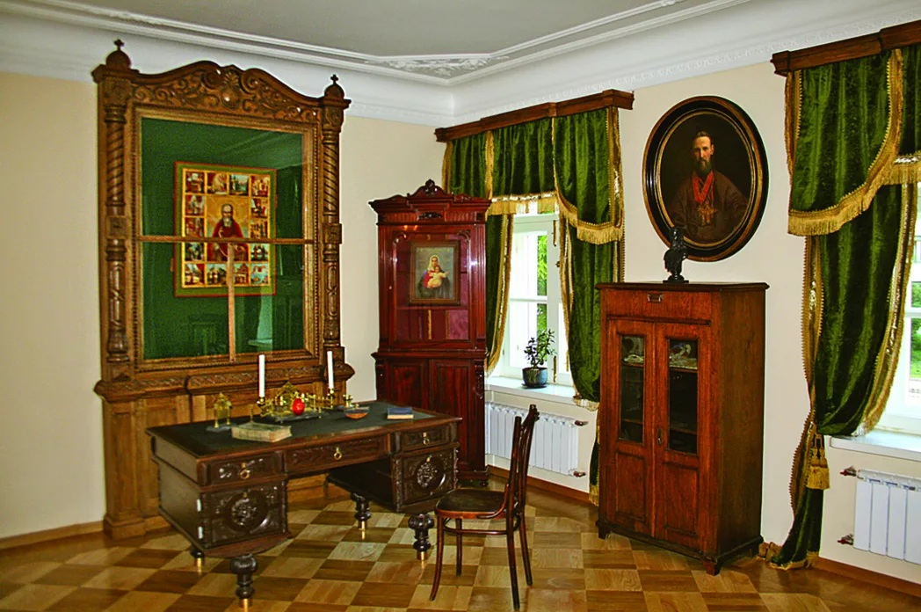
Квартира отца Иоанна

Slide 11
Протоиерей Иоанн Кронштадтский, настоятель Андреевского собора

Slide 12
Отец Иоанн с женой, Елизаветой Константиновной

Slide 13
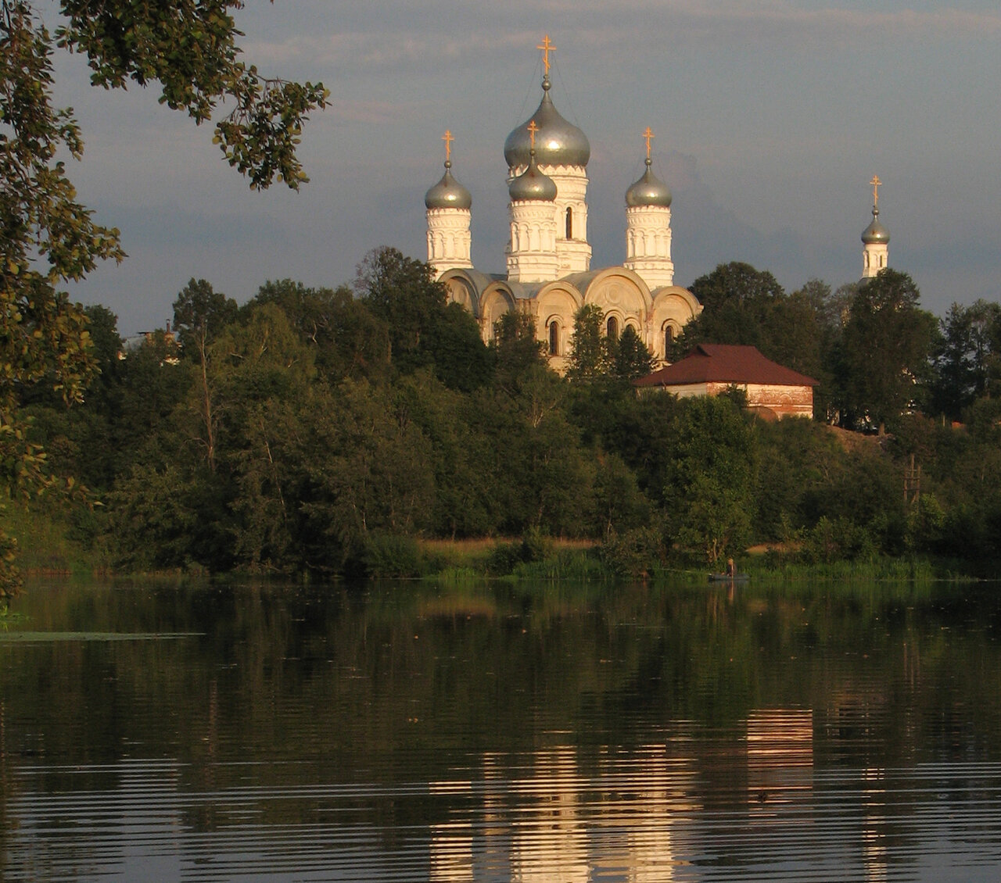
Воскресенско-Феодоровский монастырь

Slide 14
Успенский Второафонский монастырь (Машукское лесничество)

Slide 15
Иоанно-Богословский монастырь на Суре (Архангельская область)

Slide 16
Иоанновский монастырь в честь св. Иоанна Рыльского в Санкт-Петербурге

Slide 17
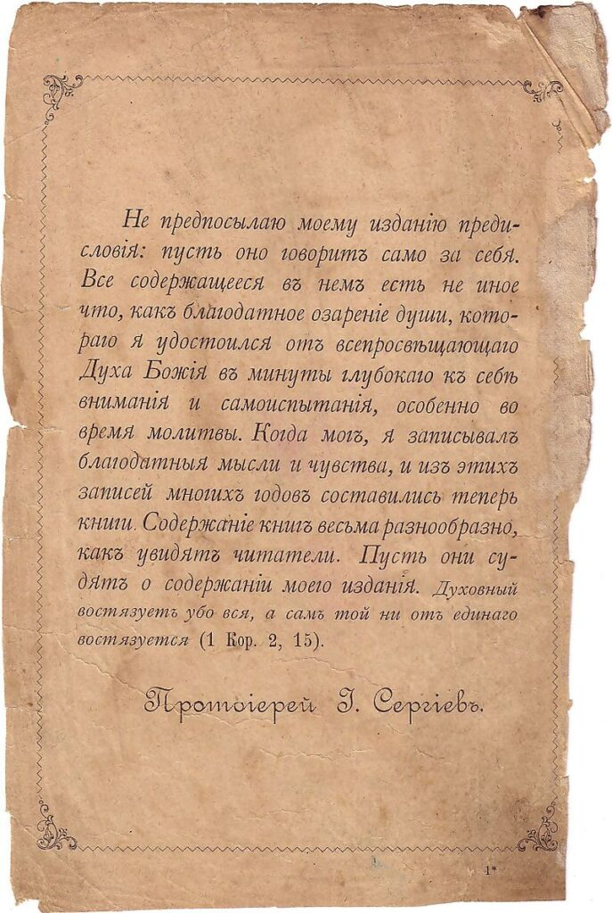
«Моя жизнь во Христе»

Slide 18
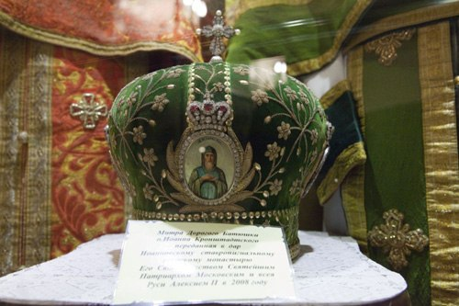
Отец Иоанн, митрофорный протоиерей

Slide 19
В 1990 г. на Поместном Соборе Русской Православной Церкви Иоанн Кронштадтский был причислен к лику святых с установлением всероссийского почитания

Slide 20
Кронштадт в конце XIX – начале XX века

Slide 21
Кронштадт в конце XIX – начале XX века

Slide 22
Кронштадт в конце XIX – начале XX века

Slide 23
У винной лавки

Slide 24
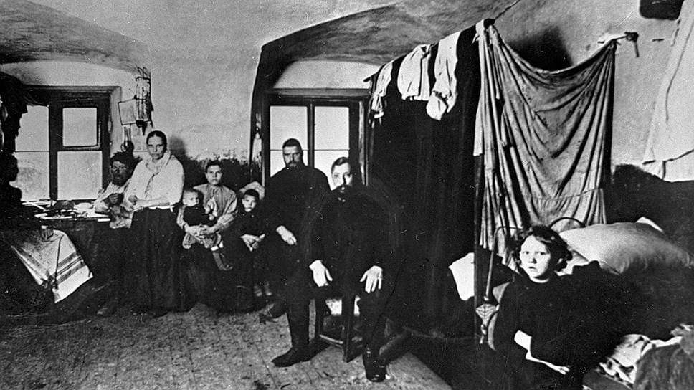
Ночлежки

Slide 25
Христос, благословляющий детей

Slide 26
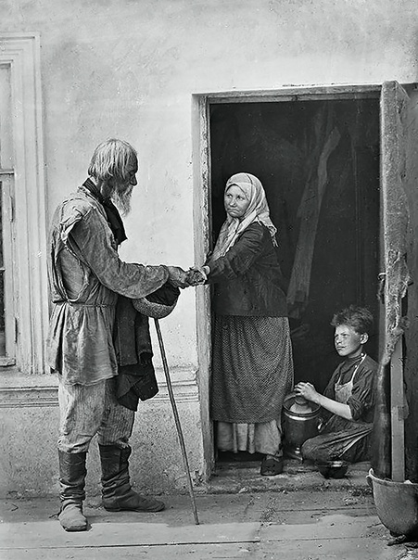
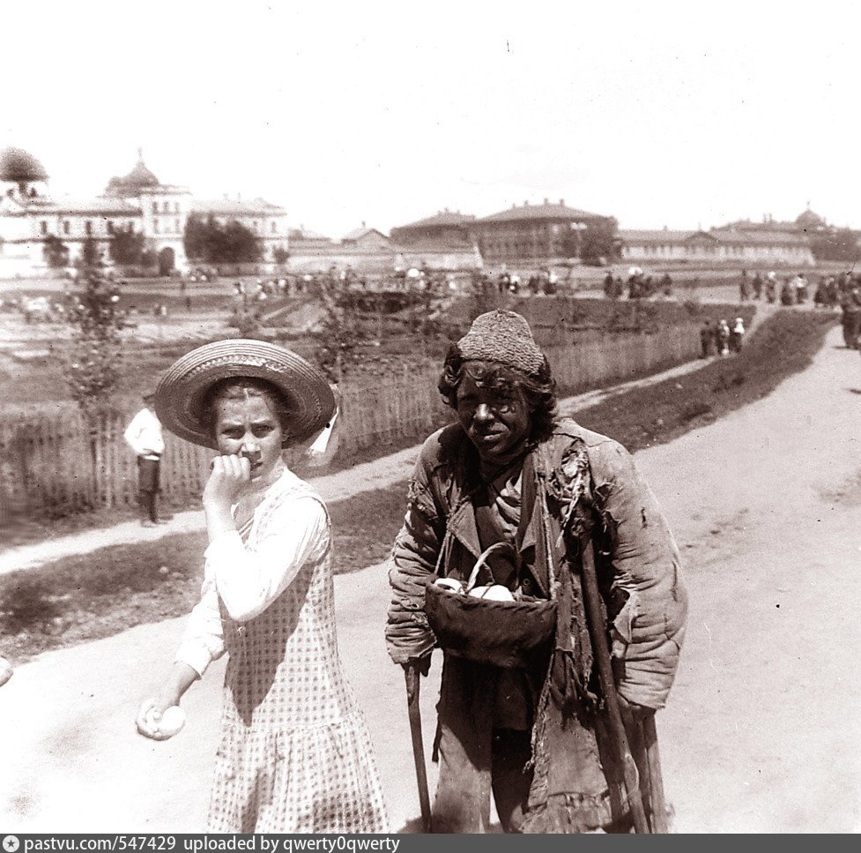
Раздача милостыни

Slide 27
Отец Иоанн посещает болящую
Литография конца XIX века

Slide 28
Отец Иоанн на молебне о здравии болящего
Литография конца XIX века

Slide 29
«Дом трудолюбия» в Кронштадте

Slide 30
Пенькощипальная мастерская

Slide 31
Женская мастерская

Slide 32
Столовая

Slide 33
Убежище для сирот

Slide 34
Отец у Иоанн дверей храма

Slide 35
Служба в Андреевском соборе

Slide 36
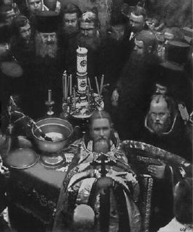
Отец Иоанн на литургии

Slide 37
Общая исповедь

Slide 38
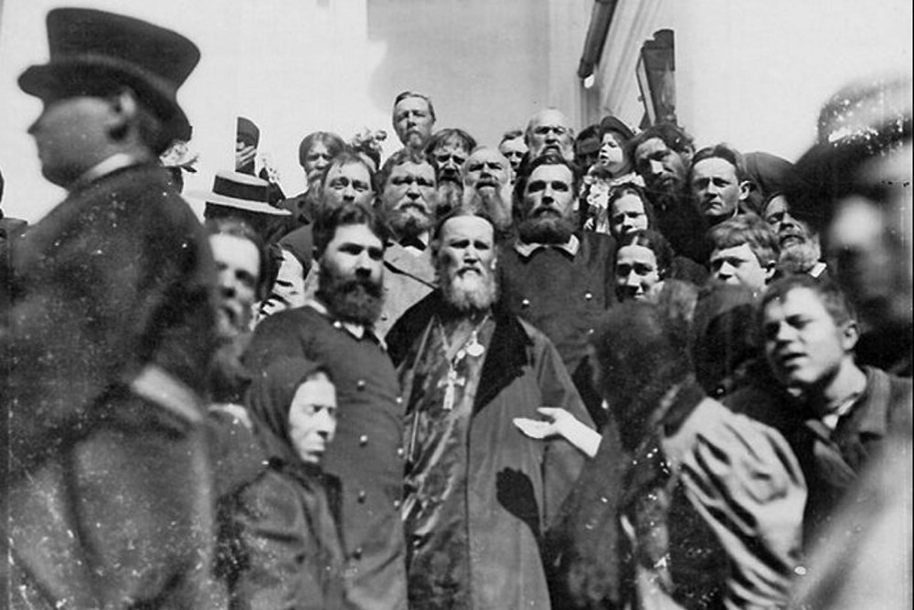
После службы в храме

Slide 39
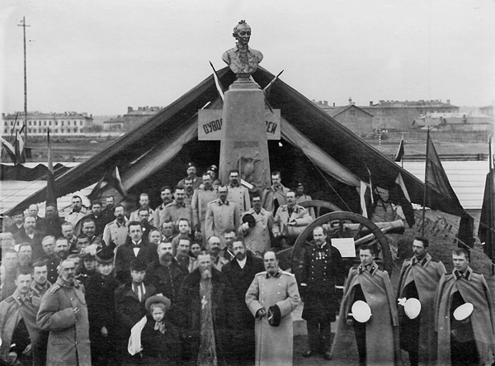
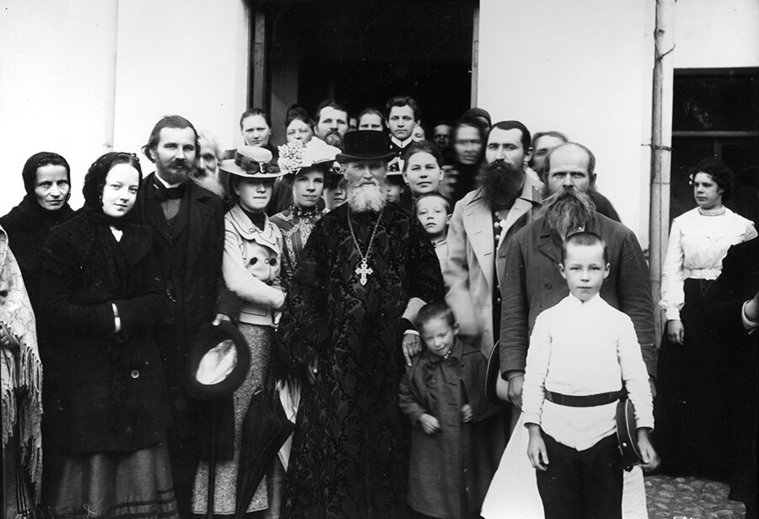
Посещение страждущих

Slide 40
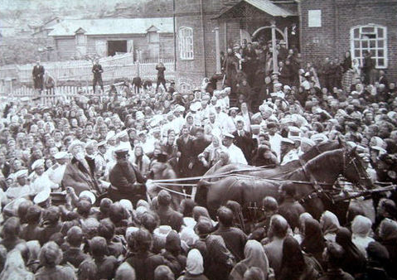
«Людской поток»

Slide 41
Обращение отца Иоанна к горожанам

Slide 42
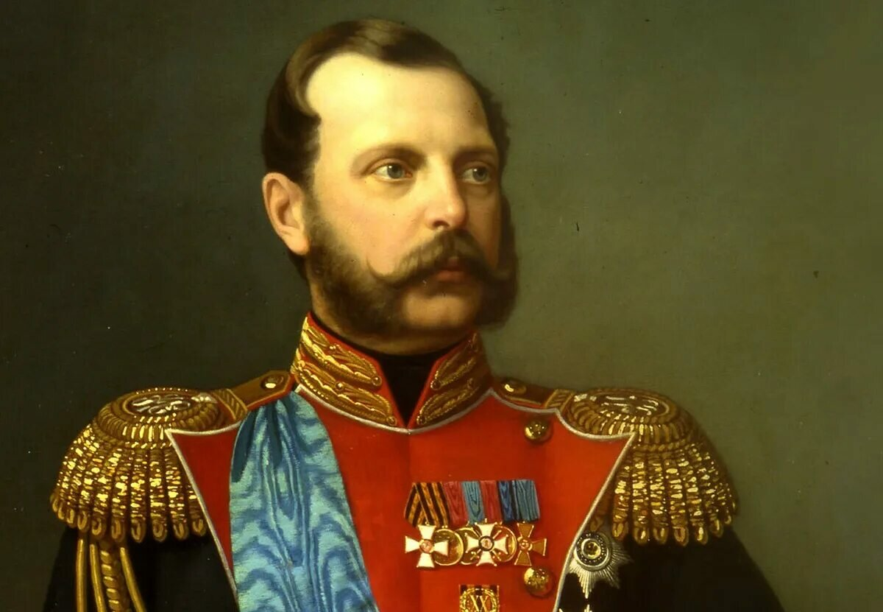
Убийство императора Александра II

Slide 43
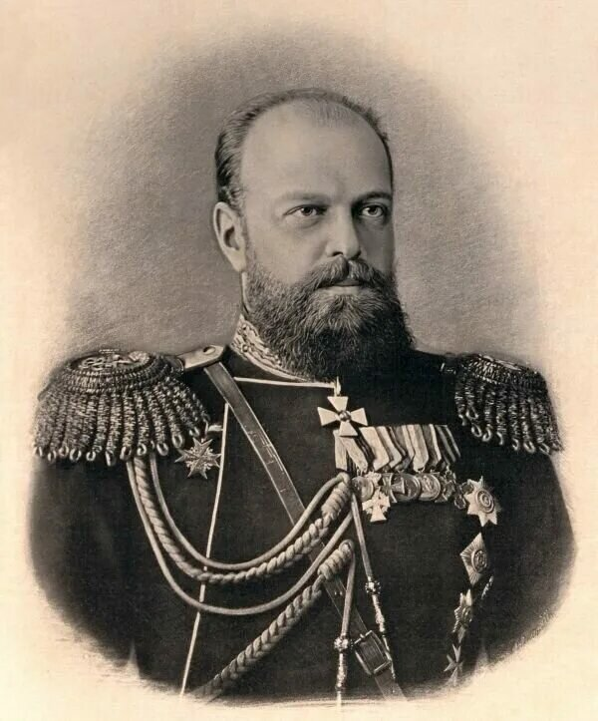
Панихида у постели императора Александра III

Slide 44
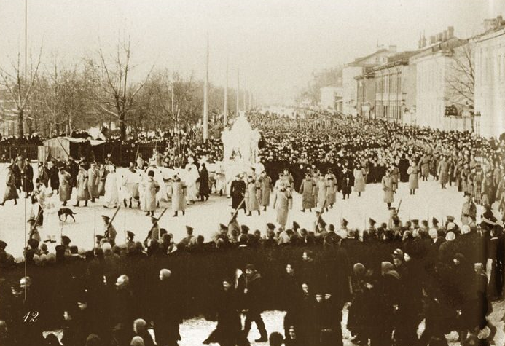
Похороны Иоанна Кронштадтского

Slide 45
Иоанновский монастырь на р. Карповке

Slide 46
Надгробие над захоронением праведного Иоанна Кронштадтского

Slide 47
Памятник святому Иоанну в Кронштадте

Slide 48
Откуда ты взял себе в голову, что все в жизни должно идти по-твоему и вопреки твоим желаниям не должно быть ничто? А твои поступки говорят, что ты так думаешь. Это величайшее заблуждение. Разве ты – Бог?

Slide 49
Как вы можете объяснить всероссийскую любовь и почитание святого праведного Иоанна Кронштадтского?
Все иллюстрации взяты из открытых источников и по первому требованию правообладателей могут быть удалены

